Slide 1
《微型计算机原理与接口技术》 第6版 第13章 32位微型机的基本 工作原理

Slide 2
本章主要内容：
§13.1 寄存器
§13.2 保护模式下的内存管理
§13.3 保护模式下的中断和异常
§13.4 任务切换

Slide 3
§13.1 寄存器
13.1.1 用户级寄存器
13.1.2 系统级寄存器
13.1.3 程序调试寄存器

Slide 4
32位机有三大类寄存器
1）用户级寄存器
设计应用程序时要用的寄存器。
2）系统级寄存器
控制寄存器，操作系统使用。
支持存储器管理的段表寄存器，系统软件间接使用，是程序不可见寄存器。
3）程序调试寄存器

Slide 5

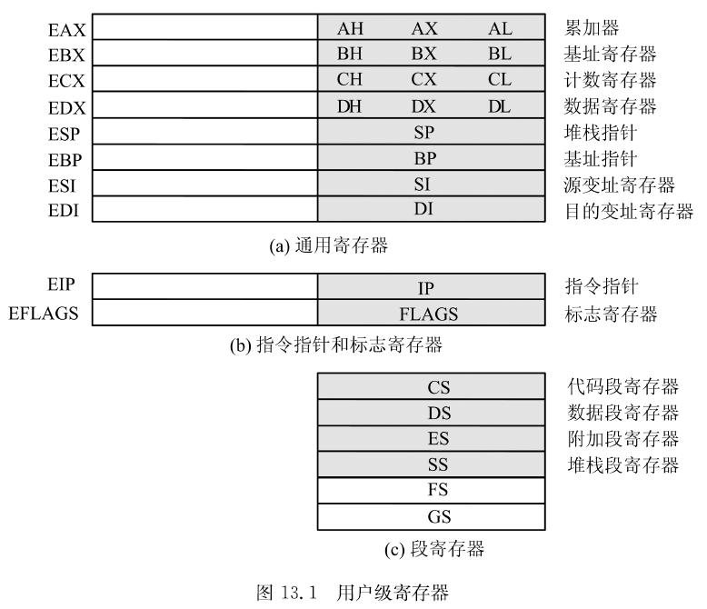

13.1.1 用户级寄存器
它们也称应用程序设计寄存器，如图13.1。阴影部分是8086寄存器，名称前加E的是32位寄存器，有通用寄存器、指令指针和标志寄存器、段寄存器等三类。

Slide 6
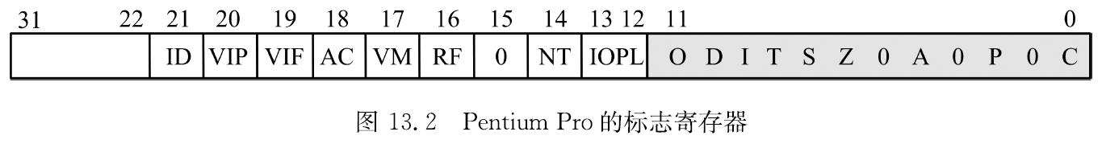
通用寄存器
8个32位通用寄存器：EAX、EBX、ECX、EDX、ESP、EBP、ESI和EDI。
其中包含了8个16位和8个8位寄存器。
2. 指令指针EIP和标志寄存器EFLAGS
EIP为32位，IP是16位，与IP用法一样。
EFLAGS包含比FLAGS（b11∼0）更多的状态和控制标志，80386增加了b17∼12，80486增加了b18，Pentium Pro增加了b21∼19。新增标志位含义和用法详见课本。

Slide 7
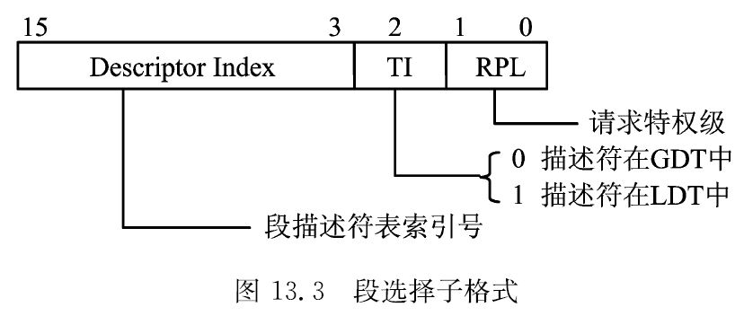
3. 段寄存器
8086用段寄存器存放段基址值，段长度固定为64KB。
80386段寄存器除CS、DS、SS、ES外，增加了FS、GS。
实模式和V86模式，段寄存器存放16位基址，同8086。
保护模式下，段的信息太多，16位段寄存器不够用，只能用它们存放段选择子，指向存放在全局描述符表GDT或局部描述符表LDT中的段描述符，来获得段的全部信息。

Slide 8
13.2 寄存器
13.2.1 用户级寄存器
13.2.2 系统级寄存器
13.2.3 程序调试寄存器

Slide 9
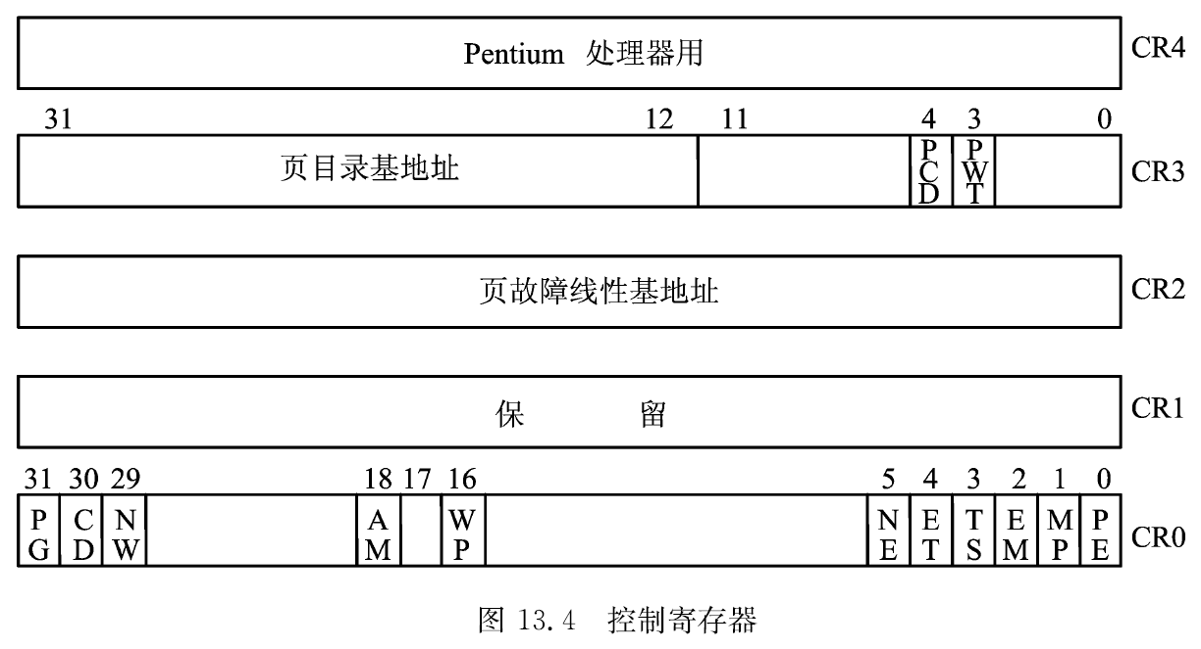
13.2.2 系统级寄存器
1. 控制寄存器
决定CPU的操作模式和现行执行任务的特征状态，由操作系统使用。CR4是Pentium以上新增的。

Slide 10
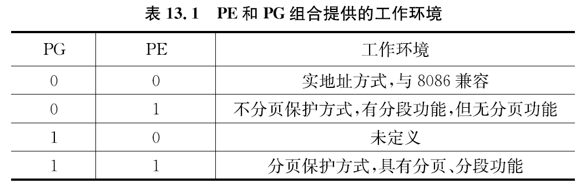
CR0
包含控制操作模式的控制标志位，并给出处理器的状态位。控制标志位可用指令设置，其中包括决定工作环境的保护模式允许位PE，允许分页位PG等。
CR1
保留。
CR2
页故障线性基地址寄存器（Page Fault Linear Address），存放发生故障中断（异常14）之前所访问的最后一个页面的线性地址。
CR3
页目录基地址寄存器，存放页目录表的物理基地址。

Slide 11
2. 系统段表寄存器
1）各种描述符表
段描述符长8字节，保存段的基地址、长度和属性。
描述符中的类型标志位S指定不同的段描述符：
S=1，内存段描述符，如代码段、数据段、堆栈段
S=0，系统段描述符，门描述符以及TSS（任务状态段）描述符，保存正执行任务的地址、段限长和属性。
这些段描述符由编译、连接、OS等生成，存放在三种描述符表中:
全局描述符表（GDT）面向所有任务，只有1个GDT。
中断描述符表（IDT） 面向所有任务，只有1个IDT。
局部描述符表（LDT）面向某一任务，有多个LDT。

Slide 12
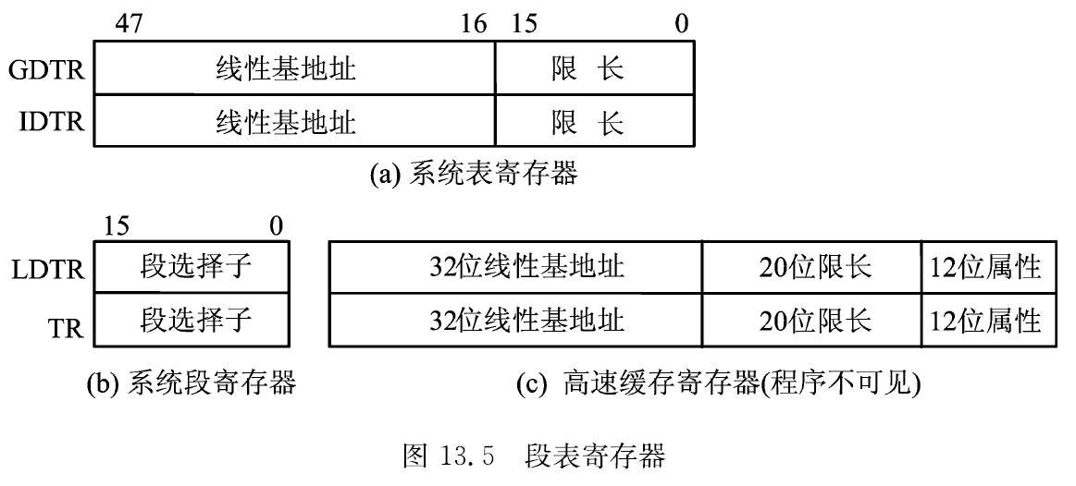
2）系统段表寄存器组成
寻找和定义描述符表和TSS段的寄存器，包括
系统表寄存器
GDTR全局描述符表寄存器，IDTR中断描述符表寄存器
系统段寄存器
LDTR局部描述符表寄存器，TR任务状态段寄存器

Slide 13
3）GDTR和IDTR寄存器功能
GTDR
48位, 定义GDT表基址(指向表头)和段限长(表的长度)。
GDT表最多可放2¹³＝8192个段描述符。
可用“LGDT mem48”指令装载GTDR，指定GDT表的基址和段限长，对它定位。
IDTR
48位, 指向IDT表的基址和限长。IDT表中存放中断或异常的描述符，最多可放256项。
可用“LIDT mem48”指令装载IDTR，指定IDT表的基址和段限长。

Slide 14
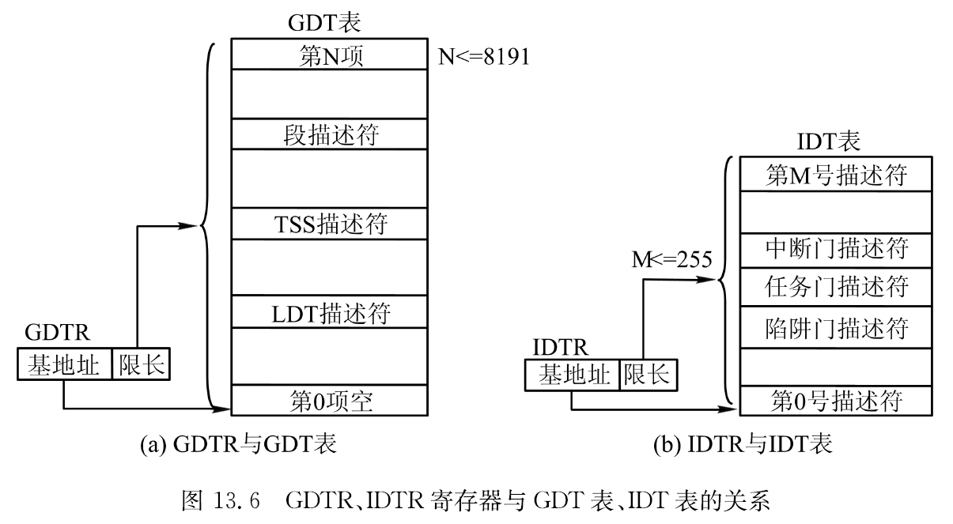
a)根据GDTR中的基地址找到GDT表的位置，根据限长确定GDT表的大小。
b)根据IDTR的内容确定IDT表的位置与大小。

Slide 15
4）LDTR寄存器的功能
每个任务均有1个LDT表，表中存放与该任务相关联的全部段描述符，而LDT表本身所在的段描述符则放在GDT中。
LDTR用来定位LDT，它由16位选择子+64位高速缓存（程序员不可见）组成。
可用LLDT指令，把当前任务的16位LDT段选择子装进LDTR:
LLDT reg16/mem16
同时，LDT描述符（64位，含32位基址、20位限长及属性）也被装入LDTR的高速缓存。这样，就不需要根据选择子查找GDT表，可直接从高速缓存中获得64位段描述符信息，提高速度。
进行任务切換时，处理器会把新任务的LDT段选择子和段描述符自动载入LDTR。

Slide 16
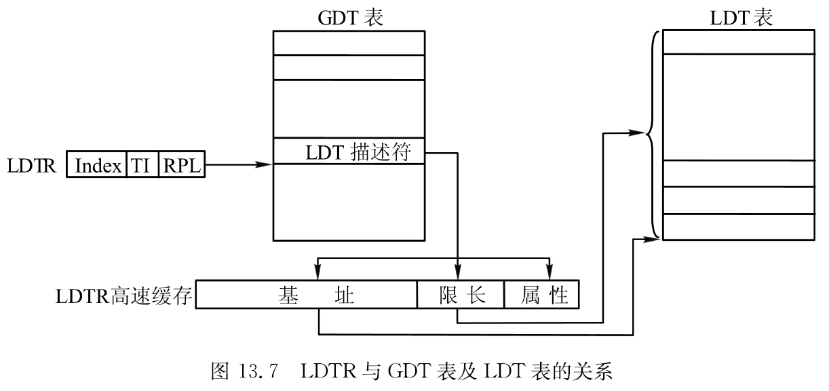
执行任务时先要从GDT中找出64位LDT描述符，定位LDT表。可执行LLDT reg16/mem16指令，将LDT描述符的16位段选择子加载进LDTR寄存器，段描述符内容同时被装入64位高速缓存。程序取出其中内容，就可确定该LDT表的始址、长度和属性。

Slide 17
5）TR寄存器的功能
多任务操作系统中每个任务都有个任务状态段(TSS)，保存任务的环境，如寄存器、内存和I/O地址空间等信息。
TSS位于内存中，用任务状态段寄存器TR和TSS描述符来定位。
TR和LDTR那样，由16位选择子和64位高速缓存组成，并用LTR指令装入选择子的值：
LTR reg16/mem16

Slide 18
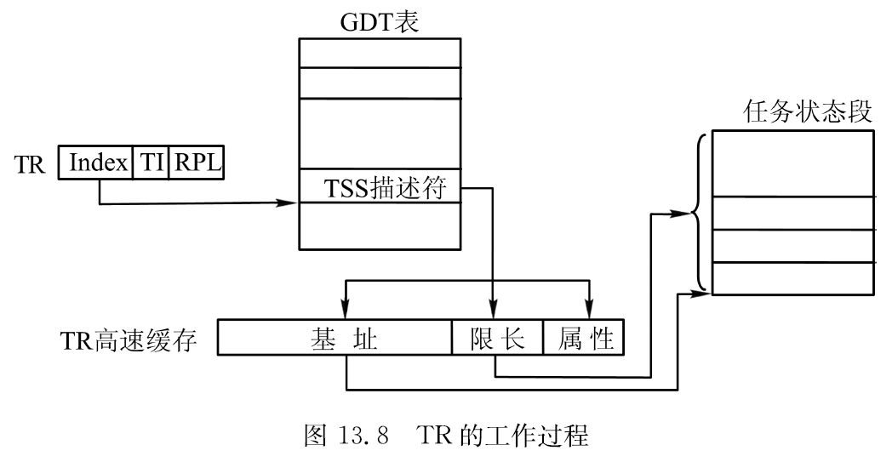
先由TR的16位选择子在GDT表中找到当前任务的TSS描述符，读出TSS段的基址、限长和属性，并加载进64位缓存。以后每次用TR的16位选择子访问内存时，就不再到GDT中读取TSS描述符，提高了任务执行效率。

Slide 19
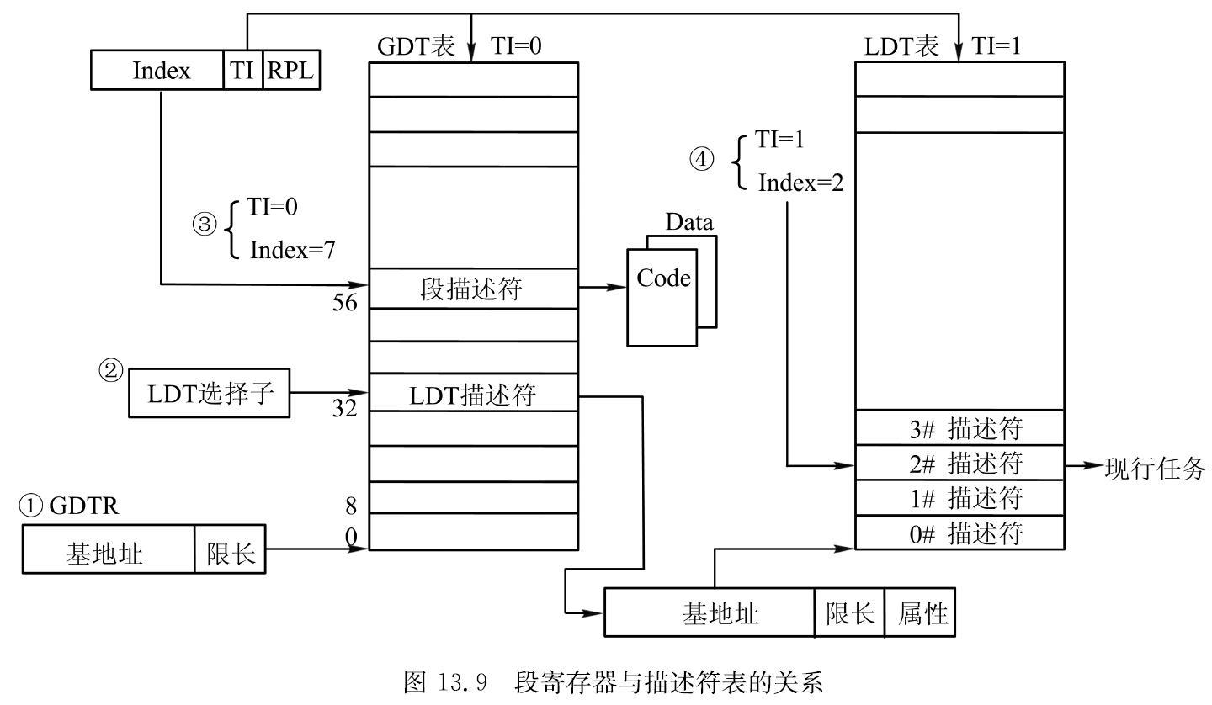
3. 段寄存器和描述符表的关系
如图13.9, 通过段选择子找到特定描述符，通过GDT表来定位LDT表。

Slide 20
①GDTR寄存器给出GDT表的基地址和限长，定位GDT表。
②任务切换时，任务状态段TSS中有一个16位的LDT段选择子，其TI＝0，Index＝4，选中GDT表中的4号段描述符，它相对于GDT基址的偏移量为4×8=32，再从该单元开始取出LDT描述符，得到基地址、限长和属性信息，来定位LDT表。
③若某个段寄存器(如CS)装入的段选择子的TI＝0，Index＝7，即指向GDT表中的7号描述符(偏移量为7×8= 56)，由该描述符指向一个代码段或数据段。
④若某个段寄存器的TI＝1，Index＝2，则访问LDT表中的2号描述符，由此描述符指向现行任务段。

Slide 21
13.2 寄存器
13.2.1 用户级寄存器
13.2.2 系统级寄存器
13.2.3 程序调试寄存器

Slide 22
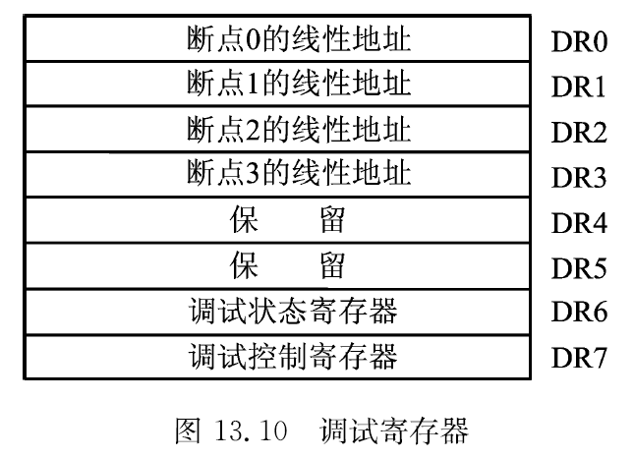
13.2.3 程序调试寄存器
80386前的CPU提供：INT 01H单步中断，INT 03H断点中断这两个调试接口，80386仍支持它们。
80386引入了8个调试寄存器DR7~DR0，支持指令断点和数据断点。

Slide 23
DR3~DR0 断点调试寄存器
存放4个断点的线性地址。只需将断点指令的线性地址写入相应寄存器，即能构造指令断点。80386可支持4个断点。
DR6 调试状态寄存器
当产生调试异常（01H号中断）时，CPU会在DR6中给出异常类型，如单步异常、Debug异常等。
DR7 调试控制寄存器
规定每个断点寄存器的使能、断点类型（指令/数据断点）及所有断点寄存器的保护。
DR4、DR5 保留

